Slide 1
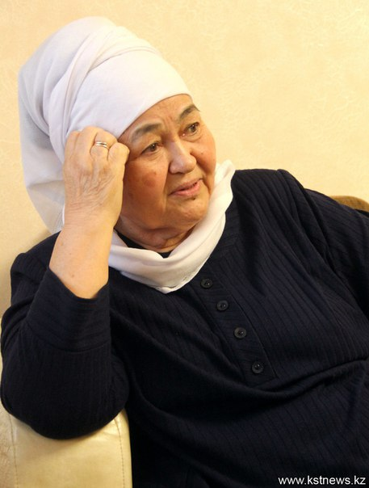
Қазақтың бір қызы бар Кәмшат деген...
Қазақтың бір қызы бар Кәмшат деген

Slide 2
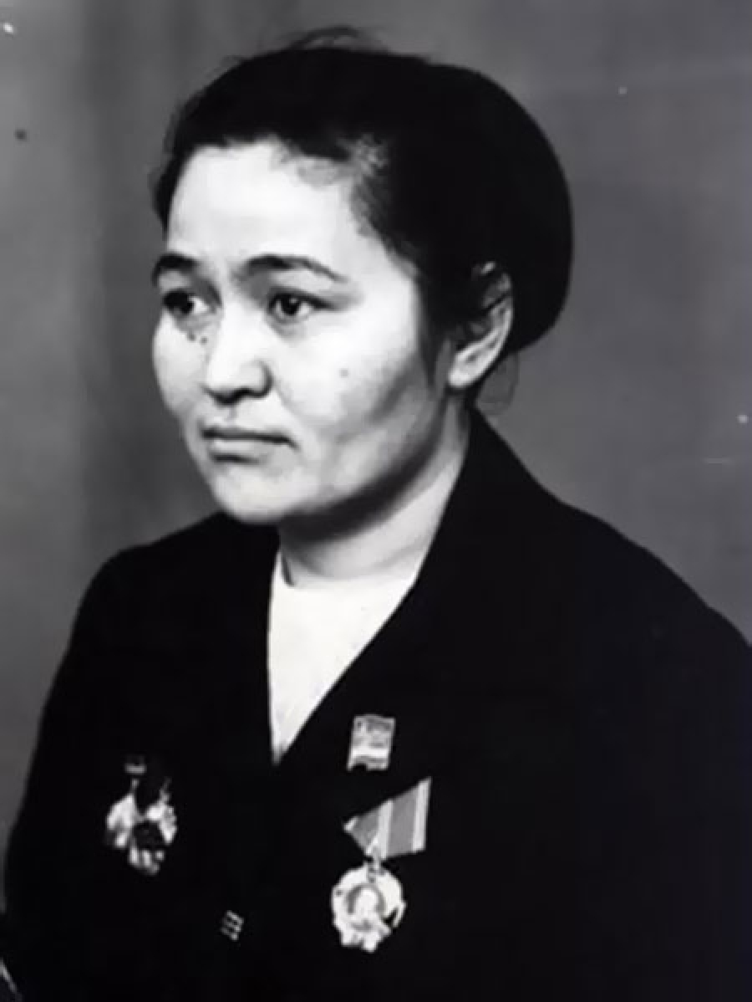
Кәмшат апаның өміріне шолу
Камшат Байғазықызы 1943жылы 15қыркүйек Қостанай облысы Ұзынкөл ауданы Ленин совхозында дүниеге келген .Еңбек жолын Ұзынкөл элаваторында жұмыс істеуден басталған . 1961 жылдан Қостанай облысы Боровский ауданы «Харьковский» совхозында механизатор болып еңбек еткен Қостанай облысының Ұзынкөл ауданындағы «Каменьск Уральский кеншарында механизаторлар дайындайтын курсты Қостанай ауыл шаруашылық техникумын сырттай оқып біттірген.1972жылы қайырмасыз соқамен жер жыртуда әйел механизаторлары арасында өткізілген облыстық жарыста бірінші орынға республикалық жарыста үшінші орынға Қазақ қыздарының ауыл шаруашылық техникаларын меңгеруіне үлгі өнеге болды.

Slide 3
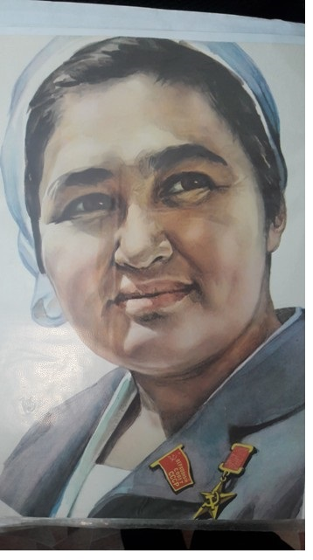
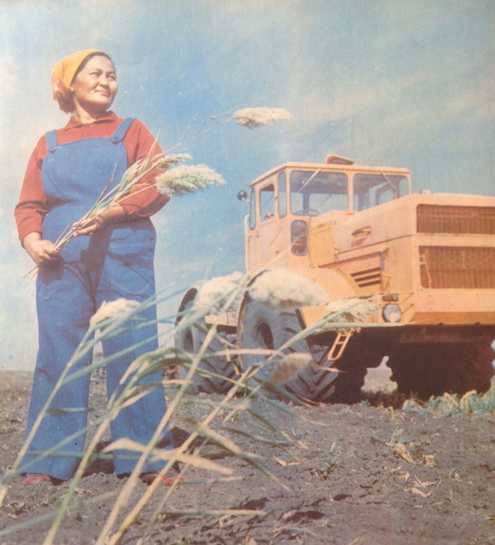
Марапаттары
1975 Социолистік Еңбек Ері алтын жұлдызымен жоғарғы Ленин орденімен марапатталған.КСРОның мемлекеттік сыйлығының лауреаты.
КСРОның екі мәрте жағарғы Ленин ордені құрмет белгісі ордендерімен марапатталған.
КСРО ның Еңбек ардагері екі мәрте Тың жерлерді игергені үшін және тағы басқа көптеген медальдармен құрмет грамоталармен марапатталған.

Slide 4
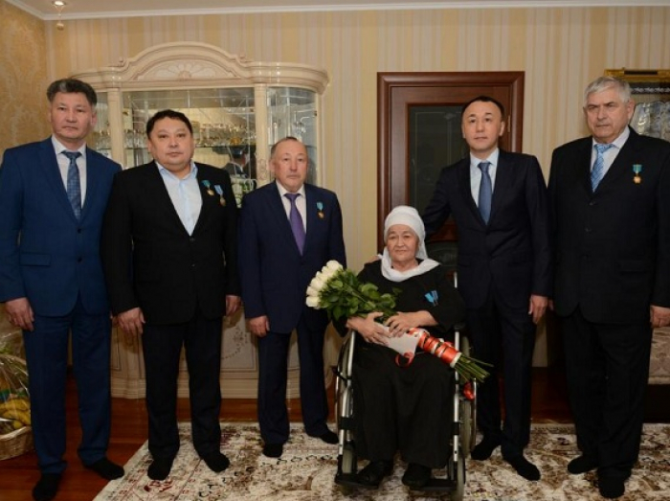
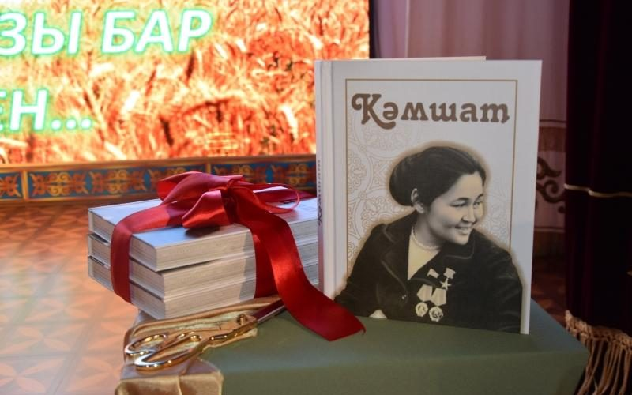
Бәріде сіздің құрметіңізге
Қостанай облыстық флормониясынажиылған халықтың қарасы қалың .Себебі бүгін мұнда даңықты тракторшы Камшат Доненбаева туралы кітап пен деректі филімнің тұсауы кесілді .Жиынға Камшат Байғазының ұлы мен жеңгесі көз көрген замандастары келді. ”Камшат “кітабы авторларының бірі белгілі журналист Қыдырбек Қиысхан . Оның сөзінше кітапта КАМШАТ БАЙҒАЗЫҚЫЗЫ туралы естеліктер топтастырылған.
Архимед Мұхамбетов көктемде Қостанай қаласында Камшат Доненбаева атындағы саябақ ашылатынын айты, Қәзіргі уақытта атақты механизатордың бюсті жасалып жатыр.

Slide 5
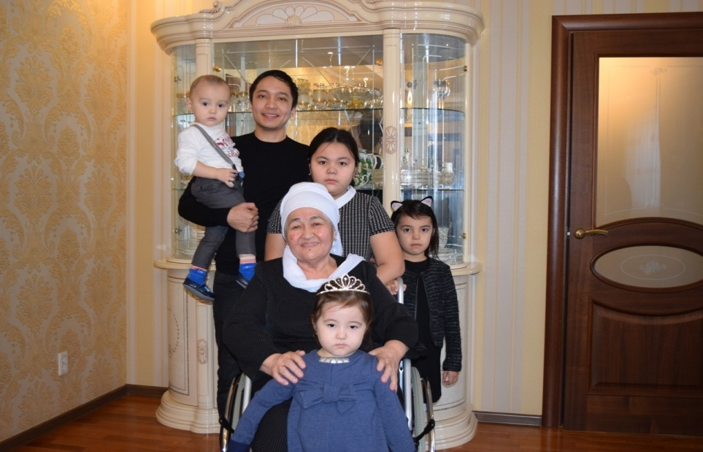
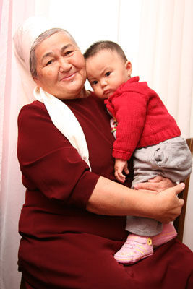
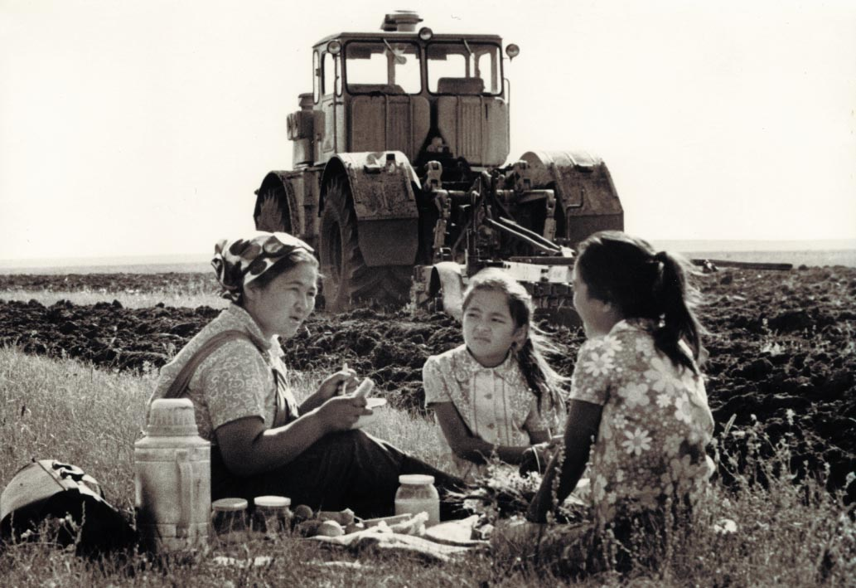
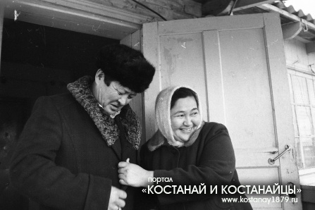
Кәмшат апа отбасымен

Slide 6
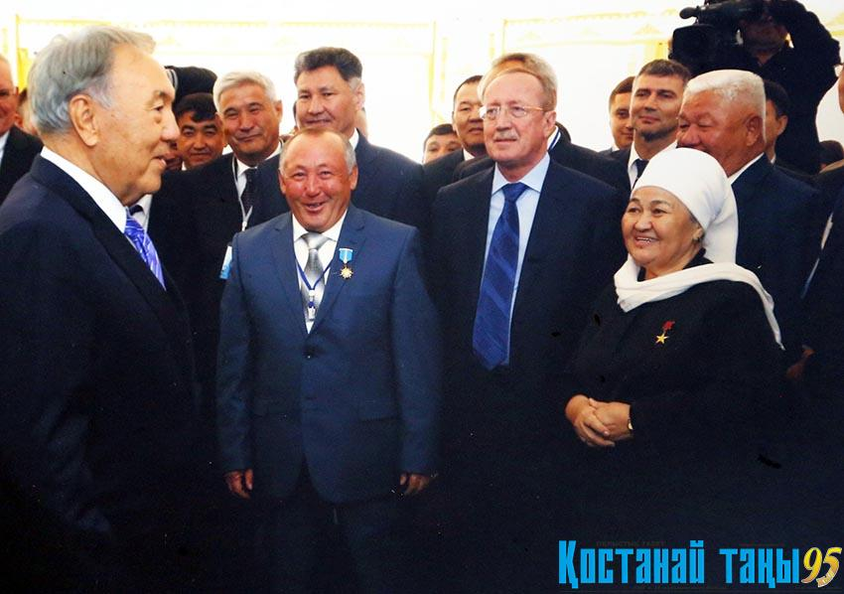
Кәмшат Дөнеңбаеваның елбасымызбен, Қостанай облысы әкімімен кездесуінең көрініс

Slide 7
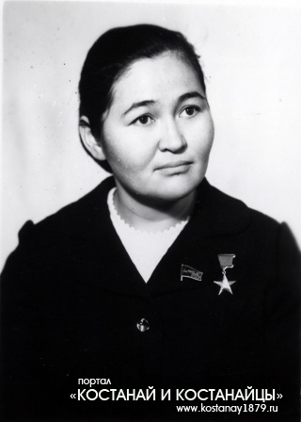
Камшат Дөненбаеваға Бүкілодақтық халық шаруашылығы жетістіктері көрмесінің Құрмет дипломы және “Москви“автомашинасы берілді .
СОКП XXV сьезінің делегаты, IX сайланған КСРО Жоғары Кенесінің депудаты 1990- 1993 жылдары осы кең шарда қауіпсіздік техникасының инженері 1993 жылдан шаруа қожалығын басқарды . 1980- 1985 жылдары КСРОЖоғарғы Кенесінің Ұлттар Кеңесі төрағасының орынбасары болды .
2017 жылы 9 қарашад Қостанайда дүниеден озды.

Slide 8
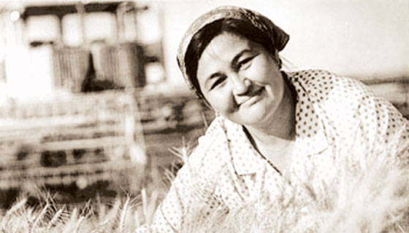
Бейнеңіз мәңгі жадымызда

